Slide 1
LETSIM
Letecký simulátor

Slide 2
Deklarace záměru
Cílem projektu je vytvořit aplikaci Simulátoru letadla. Aplikace bude simulovat přesný způsob letu pro pilota nebo komunikace více aplikací spolu,čili simulaci letu v letce nebo proti sobě.
Aplikaci budou využívat profesoři při prvotní výuce pilotů, při nácviků bojových akcí, zkušební lety.
Simulátor bude pracovat na stolních počítačích s potřebným vybavením pro simulaci a řízení letu.
Aplikace bude ukládat výsledky jednotlivých cvičných letů.

Slide 3
Katalog požadavků(1)
přijímat informace o letu z leteckých věží, radarového systému letadla
komunikace pomocí sluchátek a mikrofónu (slyšitelná pouze pro zvolené uživatele)
promítnutí informací na monitor
pilot bude moci reagovat na let (ovládání letu bude možné pomocí joysticku, rychlost letu pomocí ovladače tahu motoru, výšku letu pomocí klapek, (vše se dá simulovat pomocí klávesnice))
možnosti odpálit raketu, střílet z palubního kulometu, vypustit klamný cíl, katapult

Slide 4
Katalog požadavků(2)
komunikace simulátoru s jinými simulátory na síti
single a multi mody
instruktor, který bude moci nastavovat počasí letu, počet a typ nepřátel a bude moci i simulovat některé závady na letadle
administrator bude zajišťovat strávný chod počítačů a serveru, na kterém jsou uloženy aktuální mapy

Slide 5
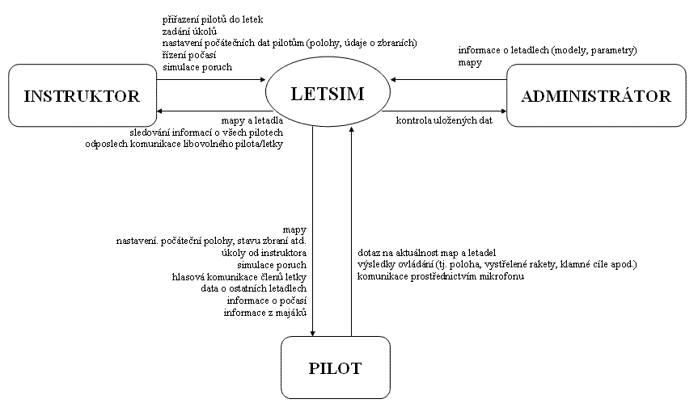
Kontextový diagram

Slide 6
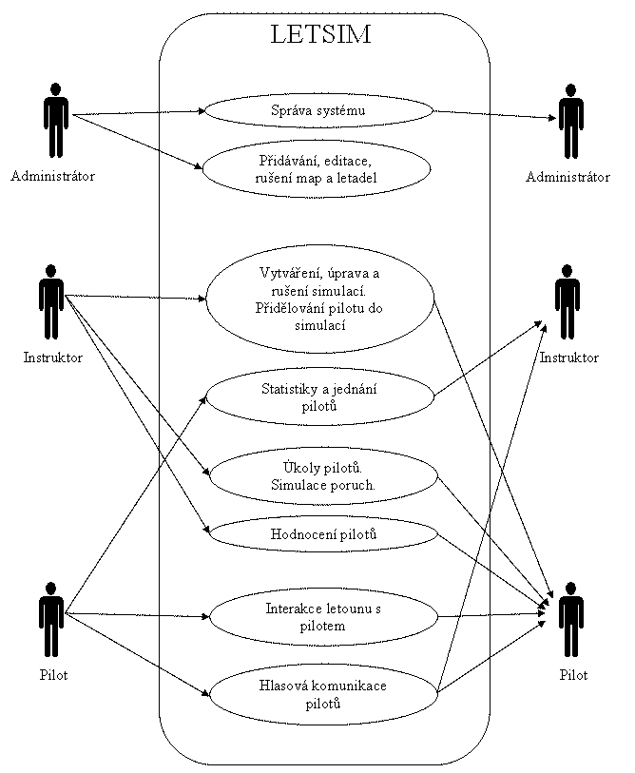
Model jednání

Slide 7
Rozpočet (1)
Vývoj:
Náročnost : 175 člověkoměsiců Plat : 45000 Kč
Pracovat bude 14 lidí Délka vývoje : 13 měsíců
Rozsah – 50 000 řádek – z toho 20 000 3D engine
Celkové náklady na vývoj aplikace – 9 500 000 Kč

Slide 8
Rozpočet (2)
Náklady na hardware:
server: Dell PowerEdge 1800 – SATA
disk. pole : Dell PowerVault 220S/221S SCSI Drive Enclosure 10 x 73 GB
desktop: Dell OptiPlex GX280 SD
Celková cena hardwaru : 1 230 000 Kč
Náklady na software:
operační systém stanic : Windows XP prof.
operační systém serveru : Linux Debian stable
mapový podklad : Digitální mapa ČR 1:25 000
Celková cena softwaru : 420 000 Kč

Slide 9
Veškerá podrobná data:
přesné vyčíslení nákladů
přesný seznam hardwaru a softwaru
přesný harmonogram projektu
atd.
naleznete na :
www.michaltrs.net/letsim

